Slide 1
Applicazioni dell’algoritmica alla biologia: alberi evolutivi
Matteo Tortoli
Relatrice Prof.ssa Maria Cecilia Verri
Firenze, 12 luglio 2019

Slide 2
Applicazioni dell’algoritmica alla biologia: alberi evolutivi
Firenze, 12 luglio 2019
Che cos’è la bioinformatica?
X-Informatics
il risultato dell’incontro tra l’informatica ed altre scienze di base, quali la biologia, la chimica, l’astronomia ecc.
Bioinformatica
La bioinformatica è un campo multidisciplinare della scienza che coinvolge la genetica, la biologia molecolare, l’informatica, la matematica e la statistica, rivolta a studiare sistemi biologici utilizzando metodi e modelli informatici e computazionali.
Filogenetica
Area di ricerca che studia le relazioni evolutive tra le entità biologiche attraverso la costruzione di alberi evolutivi (chiamati anche alberi filogenetici).

Slide 3
Slide «Che cos’è la bioinformatica?»
Per molti anni l’informatica è stata una scienza a sé stante, tuttavia negli ultimi decenni, grazie al progresso scientifico e tecnologico, sono nate nuove discipline chiamate genericamente X-Informatics. Queste sono
il risultato dell’incontro tra l’informatica ed altre scienze di base (quali la biologia, la chimica, l’astronomia, la geologia ecc)
Tra tutte queste discipline, risulta di particolare importanza la bioinformatica. Ma che cosa è? La bioinformatica è un campo multidisciplinare della scienza che coinvolge la genetica, la biologia molecolare, l’informatica, la matematica e la statistica, rivolta a studiare sistemi biologici utilizzando metodi e modelli informatici e computazionali.
Tale scienza occupa numerose aree di ricerca, quella di cui ci occupiamo in questa discussione è la filogenetica, che studia le relazioni evolutive tra le entità biologiche (dagli essere viventi fino ai virus) attraverso la costruzione di alberi evolutivi (chiamati anche alberi filogenetici).

Slide 4
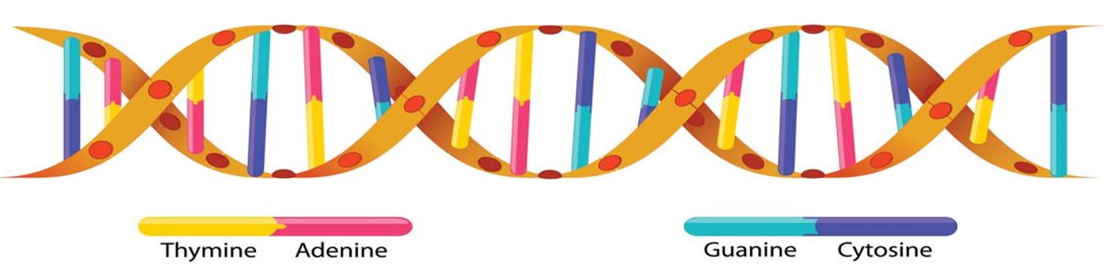
Applicazioni dell’algoritmica alla biologia: alberi evolutivi
Firenze, 12 luglio 2019
Concetti base di biologia
DNA ed allineamento di sequenze
Il DNA o acido desossiribonucleico è una macromolecola contenente il patrimonio genetico degli esseri viventi.
Struttura a doppia elica di lunghezza variabile
4 tipi di basi azotate:
Timina (T)
Adenina (A)
Guanina (G)
Citosina (C)
Una successione di basi azotate che contiene una determinata informazione prende il nome di sequenza.
Esempio di una sequenza di DNA
ATGTAAGACT

Slide 5
Slide «Concetti base di biologia»
Il DNA o acido desossiribonucleico è una macromolecola contenente il patrimonio genetico degli esseri viventi, quindi ne detiene tutta l’informazione genetica ed ereditaria. Possiamo considerarla una sorta di archivio delle informazioni degli esseri viventi!
La struttura è caratterizzata da una doppia elica di lunghezza variabile, composta da delle successioni di quattro basi azotate:
Timina (T)
Adenina (A)
Guanina (G)
Citosina (C)
Una successione di basi azotate che contiene una determinata informazione prende il nome di sequenza. Un esempio di una sequenza di DNA può essere la seguente: ATGTAAGACT

Slide 6
Titolo presentazione
arial bold 8 pt
Luogo e data arial regular 8 pt
Titolo arial bold 24 pt
Sottotitolo arial regular 18 pt
Esempio di slide solo testo arial regular 14 pt allineamento a sinistra o giustificato Esempio di slide solo testo arial regular 14 pt allineamento a sinistra o giustificato Esempio di slide solo testo arial regular 14 pt allineamento a sinistra o giustificato Esempio di slide solo testo arial regular 14 pt allineamento a sinistra o giustificato Esempio di slide solo testo arial regular 14 pt allineamento a sinistra o giustificato Esempio di slide solo testo arial regular 14 pt allineamento a sinistra o giustificato

Slide 7
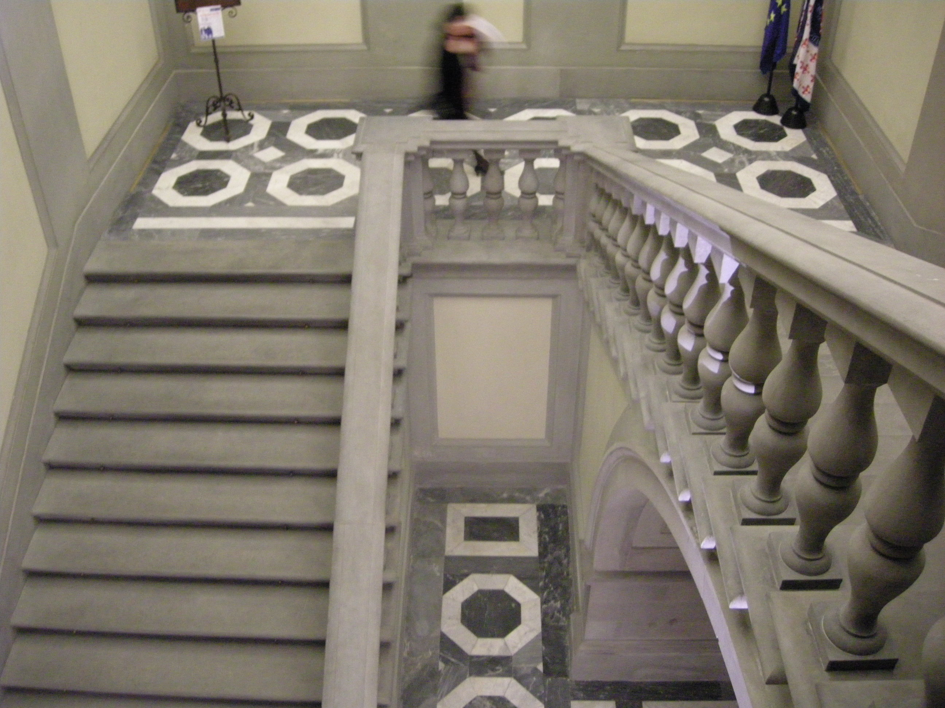
Titolo presentazione
arial bold 8 pt
Luogo e data arial regular 8 pt
didascalia arial regular 12 pt allineamento a sinistra o giustificato didascalia arial regular 12 pt allineamento a sinistra o giustificato didascalia arial regular 12 pt allineamento a sinistra o giustificato

